Slide 1

MySQL开发规范及优化
技术保障--李杰

Slide 2
目录
MySQL开发规范
SQL优化基础
SQL优化实战
结合业务优化
SQL注入

Slide 3


MySQL开发规范
存储引擎选型：事务、行锁、高并发（InnoDB vs MyISAM）
单表大小控制（MySQL vs Oracle）
字符集选择（UTF-8 vs GBK）
InnoDB表行记录长度不超过8KB(TEXT与BLOB)
字段定义为NOT NULL
表必须有主键且为无符号单调递增的整形
禁止select * from t where x =
选择合适的数据类型
INT UNSIGNED存储IPV4（inet_aton/inet_ntoa）
枚举类型不用CHAR或VARCHAR
TIMESTAMP VS DATETIME
Notes:
http://doc.husor.com/pages/viewpage.action?pageId=36897391

Slide 4
SQL优化基础
索引
表设计
如何写好SQL
执行计划

Slide 5
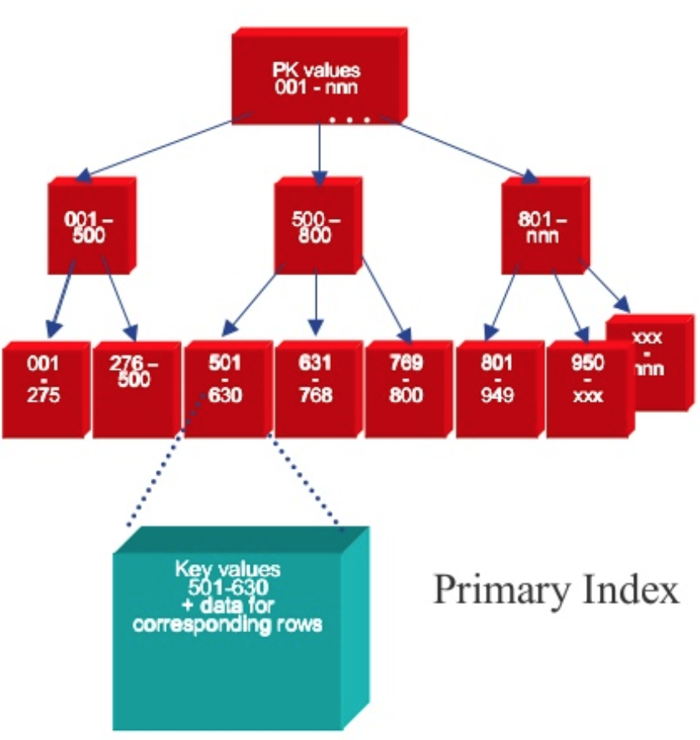
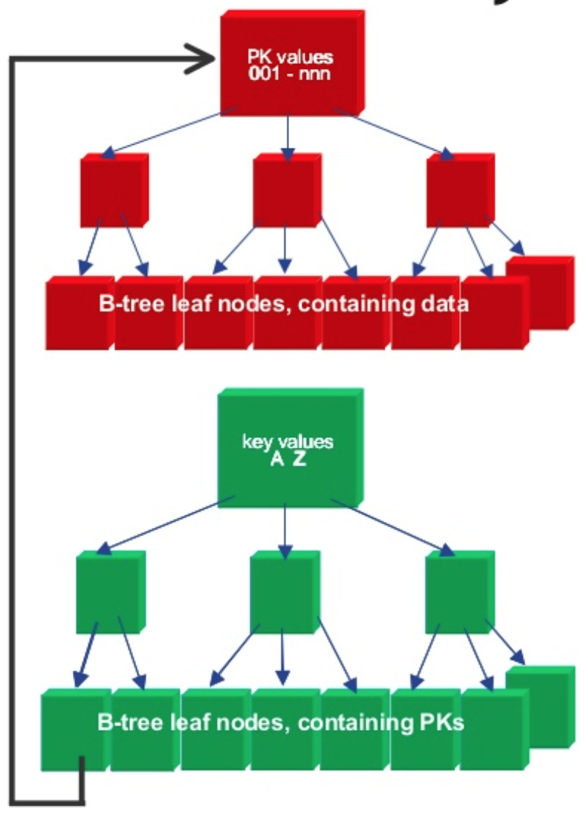
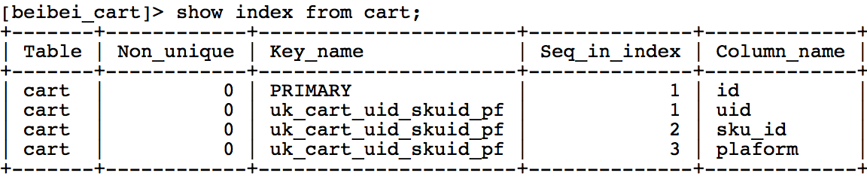
索引
Secondary Indexes

Slide 6
索引
需要建索引吗？
索引怎么建？index(col1,col2) or index(col2,col1)
Cover index避免回表
利用索引有序性消除排序
什么情况建前缀索引？
尽量不在索引例上频繁更新
索引的越多越好？

Slide 7
表设计
表显示指定PK，避免FK
字段类型定义，尽量保证整条记录较小
字符集必须一致
Text/BLOB单独拆出来存放（PK关联）
热数据和冷数据分开存放（PK关联）
适当冗余（反范式）
高并发count(*)

Slide 8
如何写好SQL
in子查询改写链接查询，除非in的个数在10个以下
select及where后不要加入不需要的字段
控制返回结果limit 1
or条件如果不能正确使用索引，可以拆成多少SQL，在应用中把结果集合并
没有必要的分组用order by null来避免sort
禁止在order by varchar(大于128)
禁止在where条件列上使用函数
禁用大事务
SQL分页的延迟查询
union all 代替 union，不在乎唯一性
防止隐式转换
like模糊匹配，%不要放左边

Slide 9
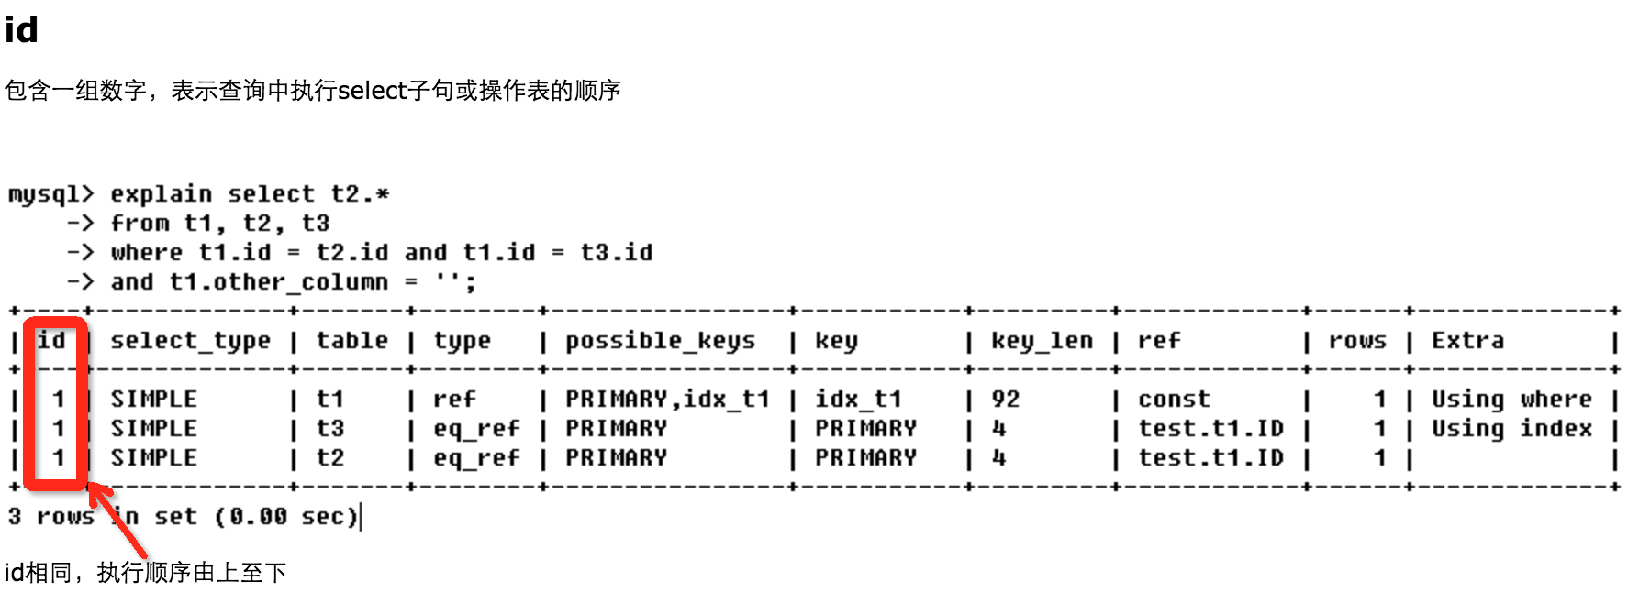
执行计划

Slide 10
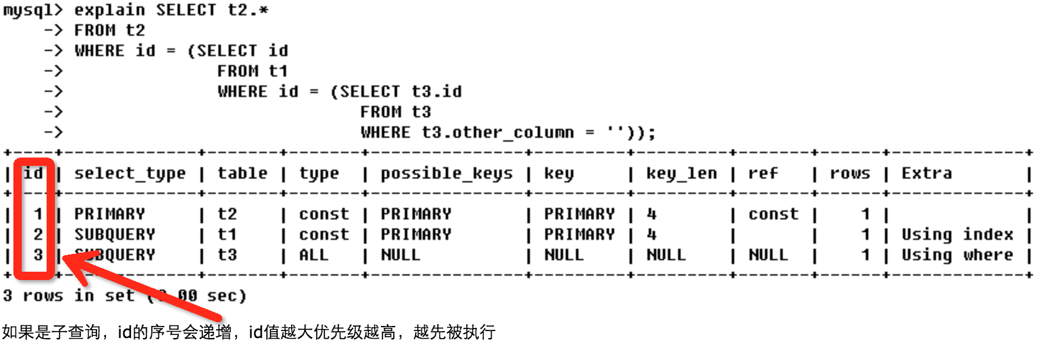
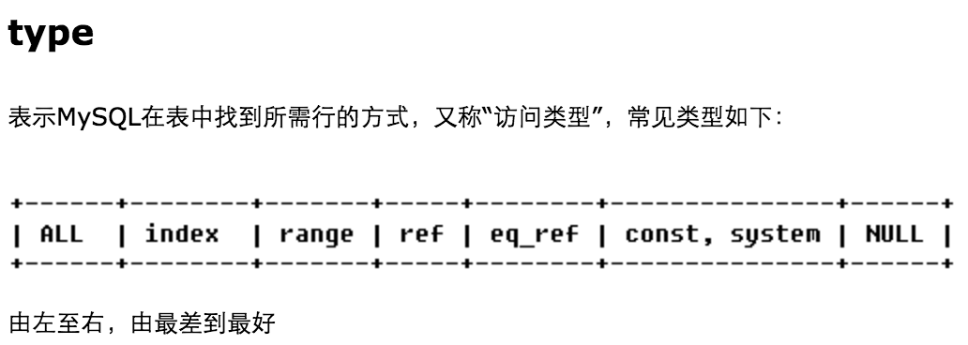
执行计划

Slide 11
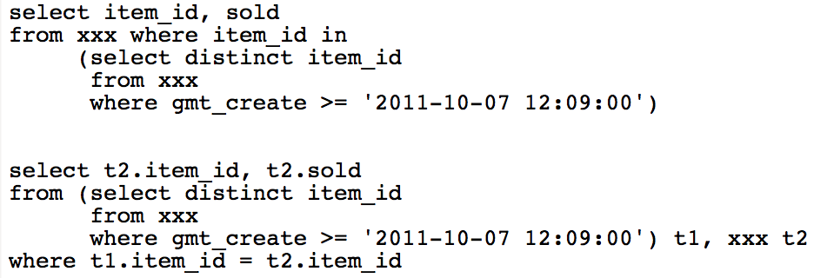
SQL优化实战
in子查询优化

Slide 12
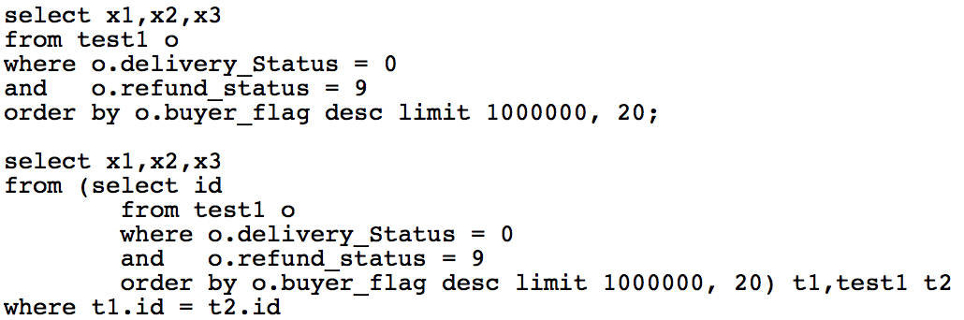
SQL优化实战
分页优化延迟查询

Slide 13
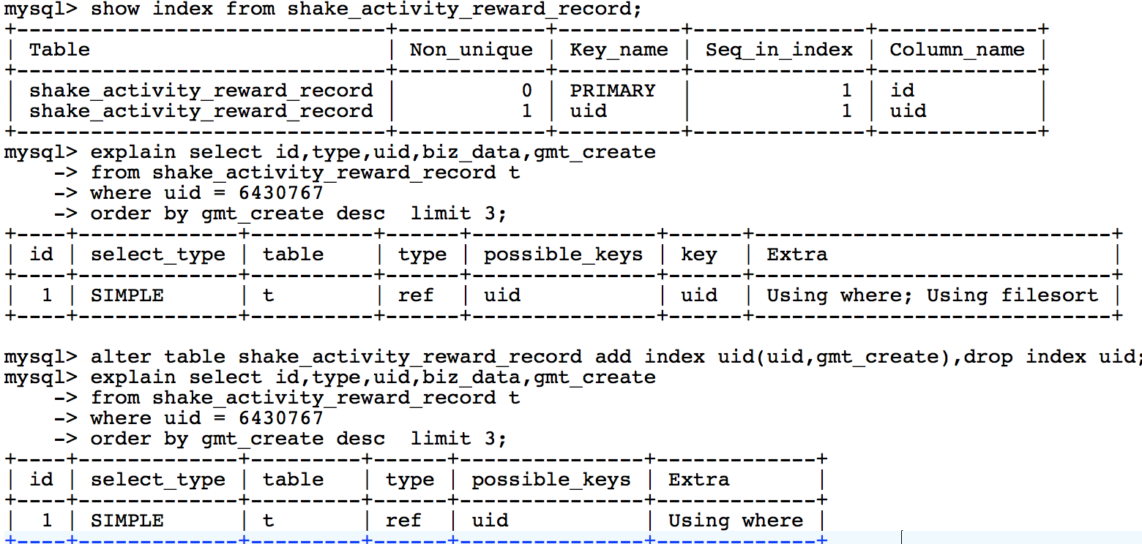
SQL优化实战
避免排序

Slide 14
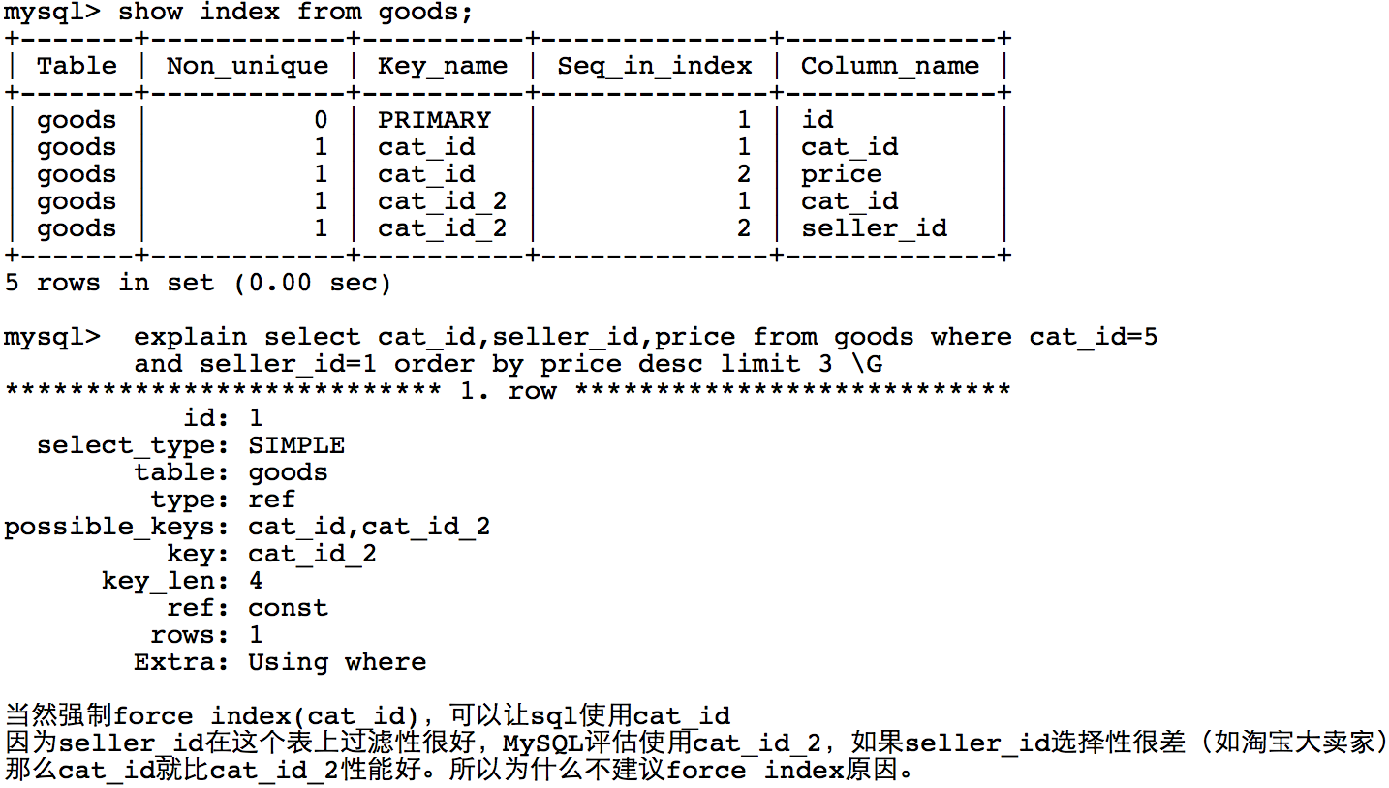
SQL优化实战
order by desc/asc limit

Slide 15
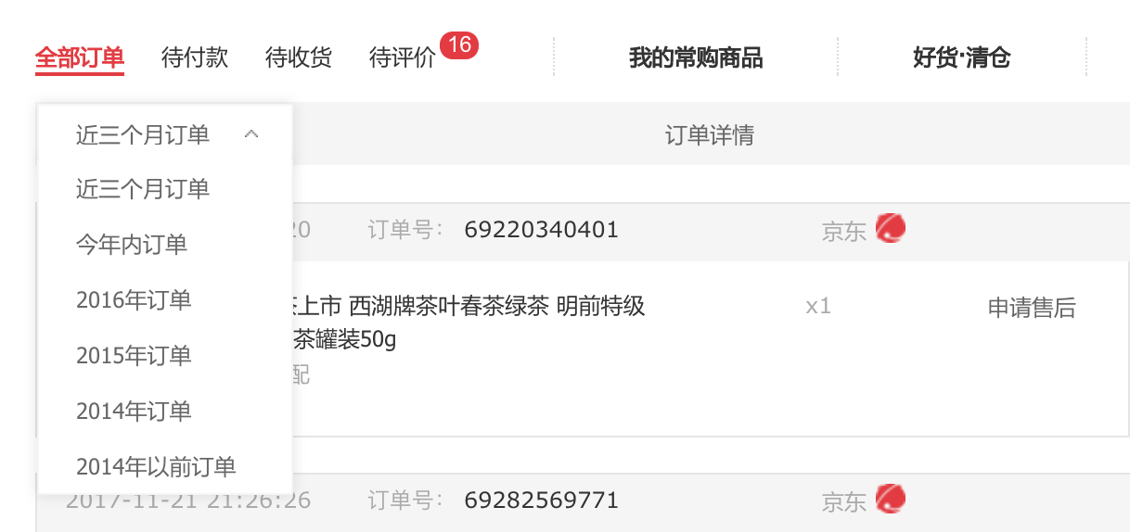
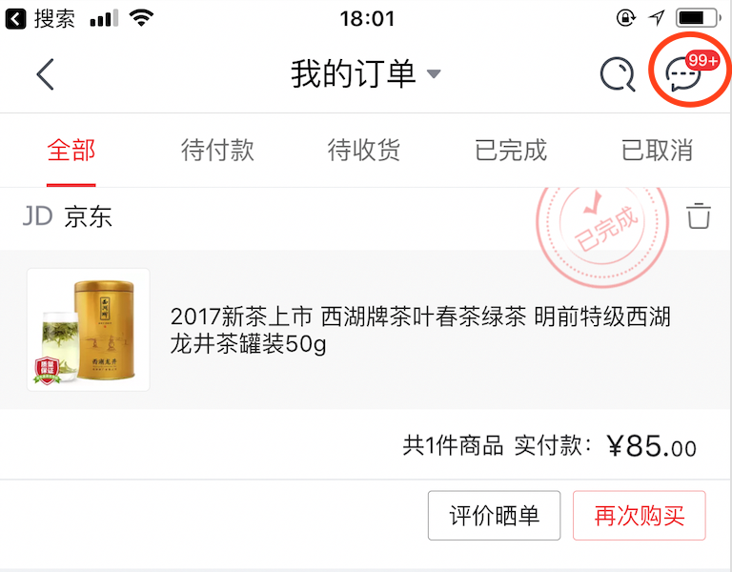
结合业务优化
业务需求：查询某用户最近5条的评论
业务情况：开发同学以gmt_create排序，但索引建在user_id上面，导致需要排序
统计SQL：select xx from comment where user_id =xx order by id limit 5(可以考虑延迟分页写法)

Slide 16
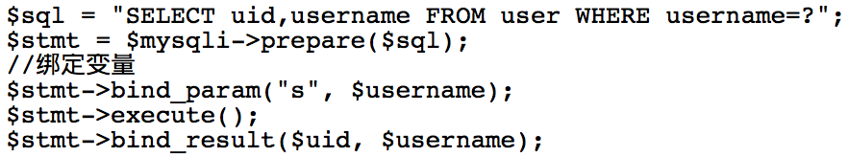
SQL注入
小白：$sql = "SELECT xx FROM user WHERE username = $_GET[username]”
小黑：http://localhost/xx/user.php?username=yy or 1=1
小黑：http://localhost/xx/user.php?username=yy;delete from user
检查变量数据类型和格式
绑定变量使用预编译语句
数据库帐号权限管理
禁止存储明文密码

Slide 17


